Slide 1
Serre connectée
HEIG-VD, IoT
2023
Présentation du projet IoT, HEIG-VD
1

Slide 2
Sujet initial
Preuve de concept d’une serre connectée
Optimiser ses cultures et protéger sa serre
Système de mesures de la santé du sol afin de diminuer l’utilisation abusive d’engrais
Système de sécurité pour protéger l’accès à la serre
Présentation du projet IoT, HEIG-VD
2

Slide 3
Problèmes
Difficulté à évaluer le temps et manque de temps
Composants indisponibles ou pas primordiaux
Solution initiale envisagée pas adaptée IOT
Présentation du projet IoT, HEIG-VD
2

Slide 4
Composants matériel
Arduino MKR Wifi 1010 : Code et connectique réseau
Arduino MKR IOT Carrier : Senseurs et actuateurs
Humidité
Lumière
Température
Humidité du sol
Ventilateur
Écran
Raspberry Pi 4b : MQTT, InfluxDB, Telegraf, Interface Web
Présentation du projet IoT, HEIG-VD
3

Slide 5
Schéma des communications
Publication de la config du device (device) :
commander/devices/<device id>/
{"deviceUID":"32203593719188","deviceLocation":"serre_1","measurement interval":3000,"sensors":["humidity","temperature","light"],"actions":""}
Publication des modifications de configuration (server) :
commander/devices/<device id>/update
Réception des configs (server) :
commander/devices/+
Réception et envoi des données (server et device) :
arduino/
humidity,device="32203593719188",location="serre_1" value="48.57"
Présentation du projet IoT, HEIG-VD
4

Slide 6
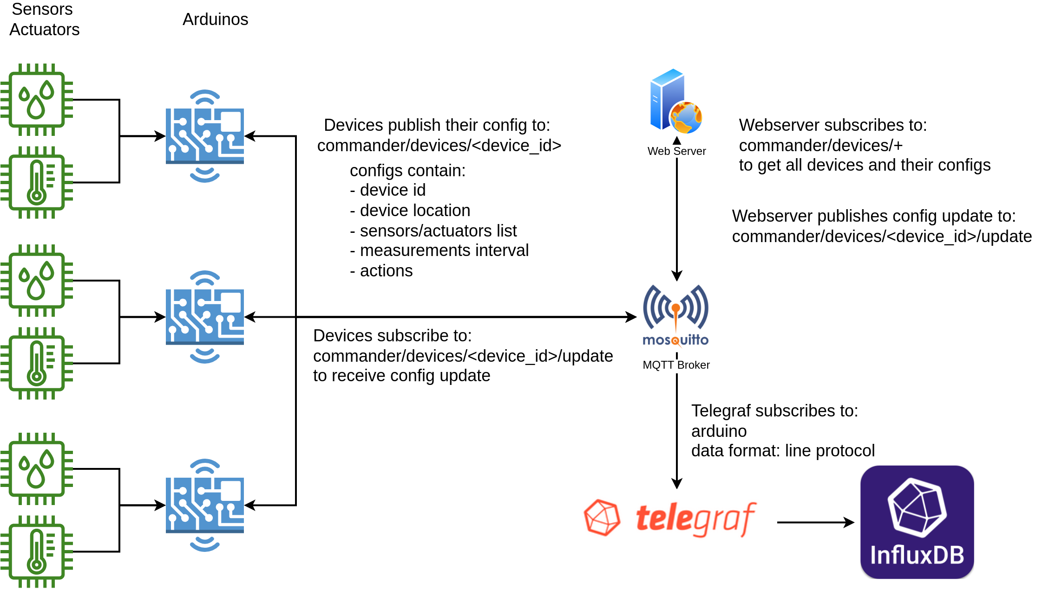
Architecture
Présentation du projet IoT, HEIG-VD
5

Slide 7
Features
Feature | Implémenté
Architecture | oui
Envoi mesures | oui
Envoi config | oui
Ingestion données | oui
Sécurité de la serre | non
Update des configs | oui
Visualisation des données | oui
Automatisation actuateurs | oui
Présentation du projet IoT, HEIG-VD
5

